Slide 1

CHÀO MỪNG
CÁC THẦY CÔ VỀ DỰ GIỜ TẬP ĐỌC LỚP 4C !
Giáo viên: Đào Thị Hiệp

Slide 2
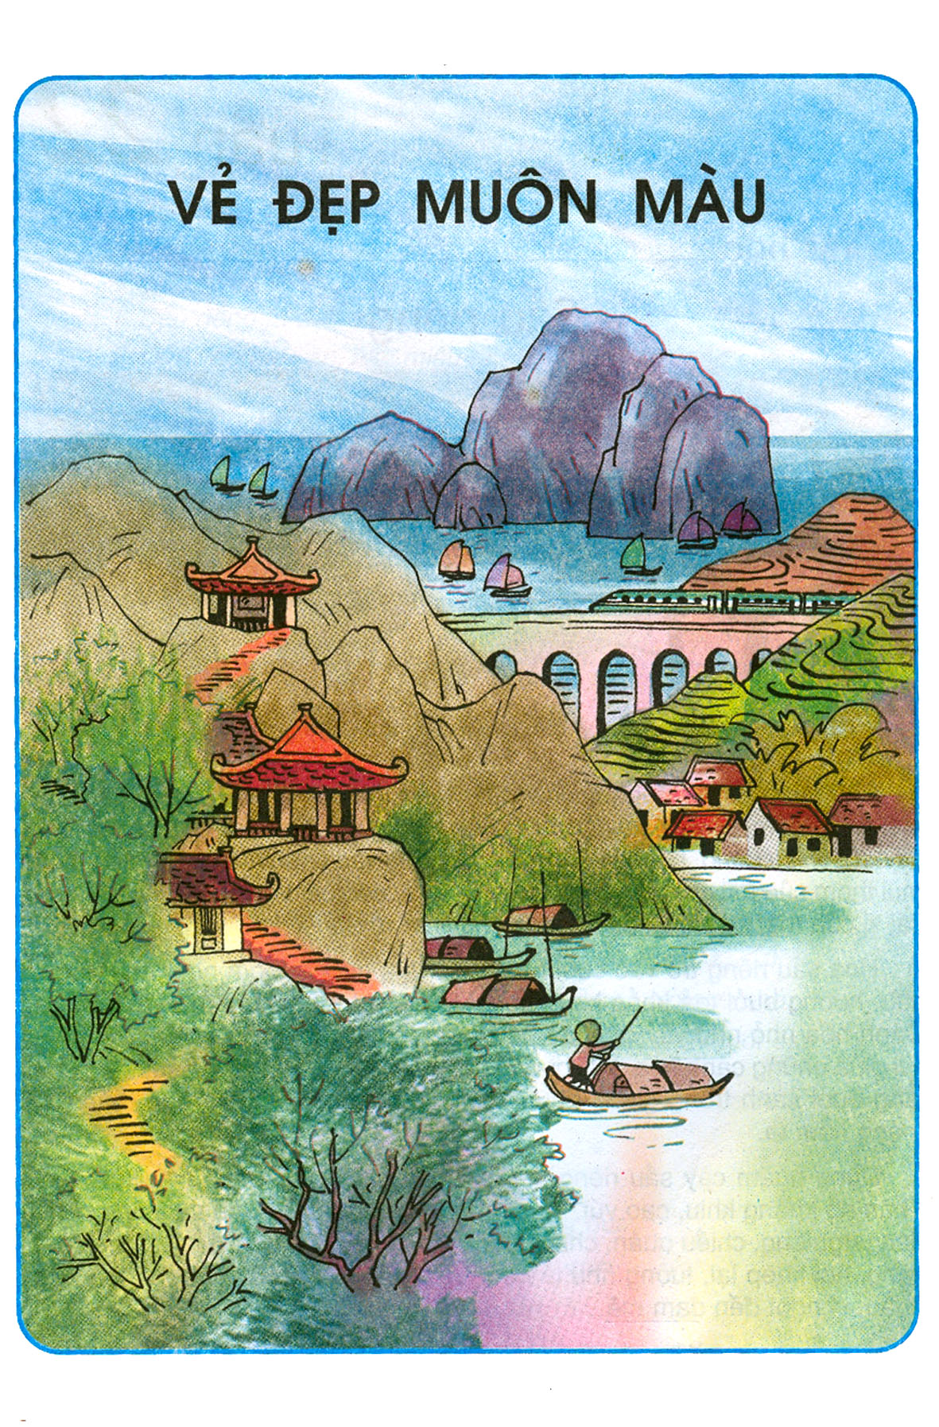

Slide 3
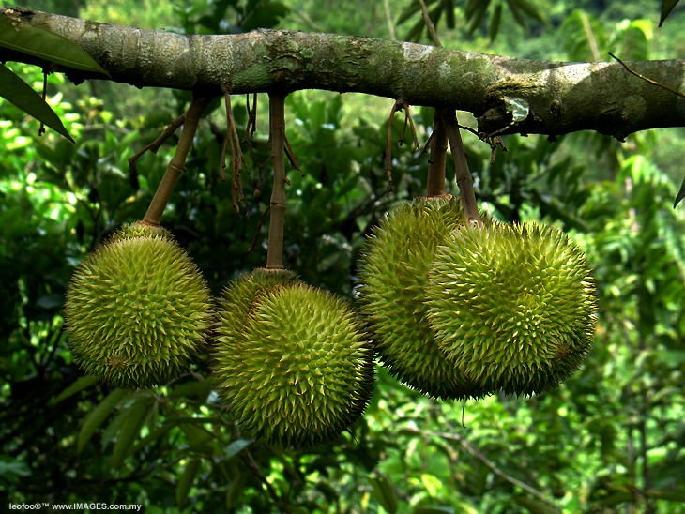

Slide 4
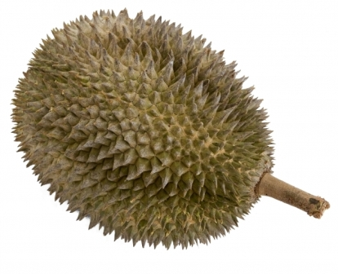

Slide 5
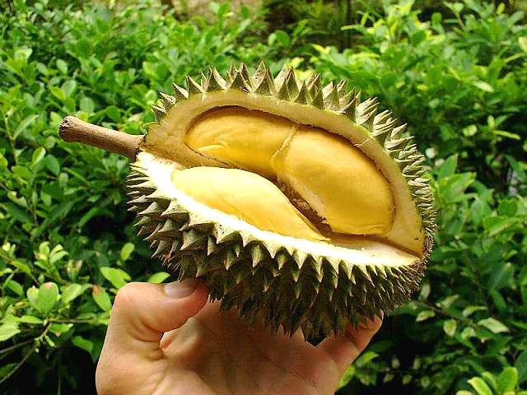

Slide 6
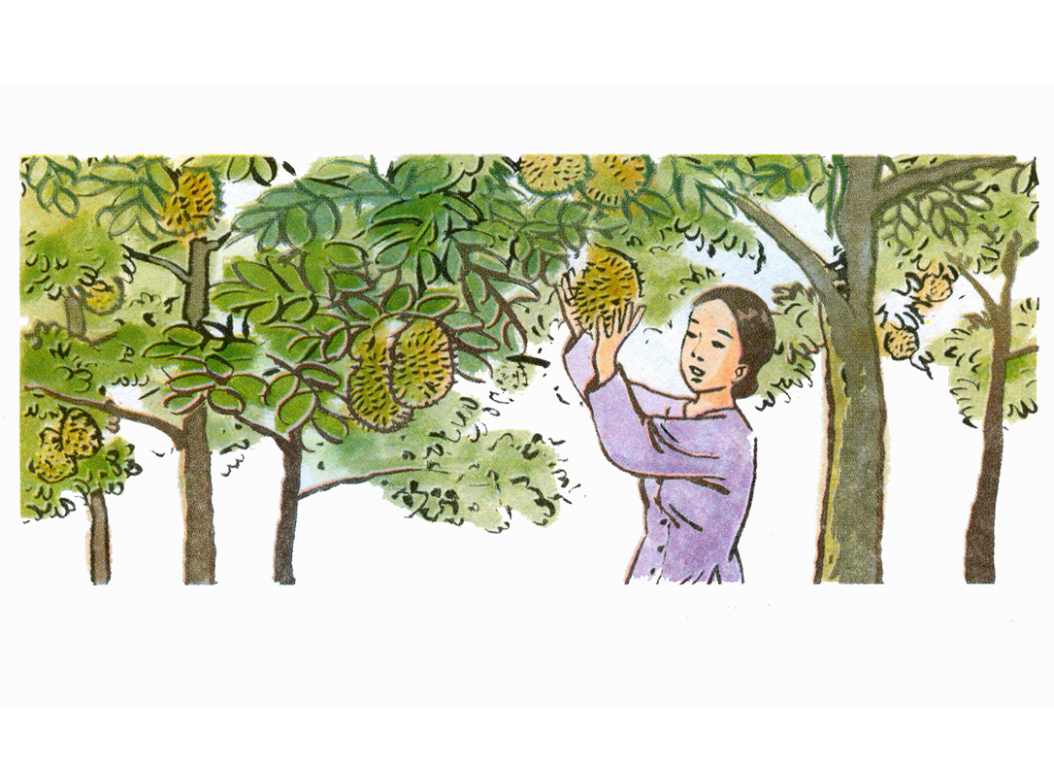

Slide 7
Thứ hai ngày 29 tháng 1 năm 2015
Tập đọc
Sầu riêng
Mai Văn Tạo
1. Luyện đọc
2.Tìm hiểu bài
Tõ:
Mít chín, quyến rũ,
Vảy cá, nhụy
Từ ngữ :
- Mật ong già hạn
- Hoa đậu từng chùm
- Hao hao giống
- Mùa trái rộ
- Đam mê

Slide 8

Thứ hai ngày 29 tháng 1 năm 2015
Tập đọc
Sầu riêng
Mai Văn Tạo
Lủng lẳng dưới cành, trông như những tổ kiến; mùi thơm đậm, bay xa, lâu tan trong không khí,
còn hàng chục mét mới tới nơi để sầu riêng đã ngửi thấy mùi hương ngào ngạt;
thơm mùi thơm của mít chín quyện với hương bưởi, béo cái béo của trứng gà, ngọt vị mật ong già hạn; vị ngọt đến đam mê.

Slide 9
Thứ hai ngày 29 tháng 1 năm 2015
Tập đọc
Sầu riêng
Mai Văn Tạo
1. Luyện đọc
2.Tìm hiểu bài
Đoạn 1: Tả hương vị của quả sầu riêng.
Tõ:
Mít chín, quyến rũ,
Vảy cá, nhụy
Từ ngữ :
- Mật ong già hạn
- Hoa đậu từng chùm
- Hao hao giống
- Mùa trái rộ
- Đam mê

Slide 10
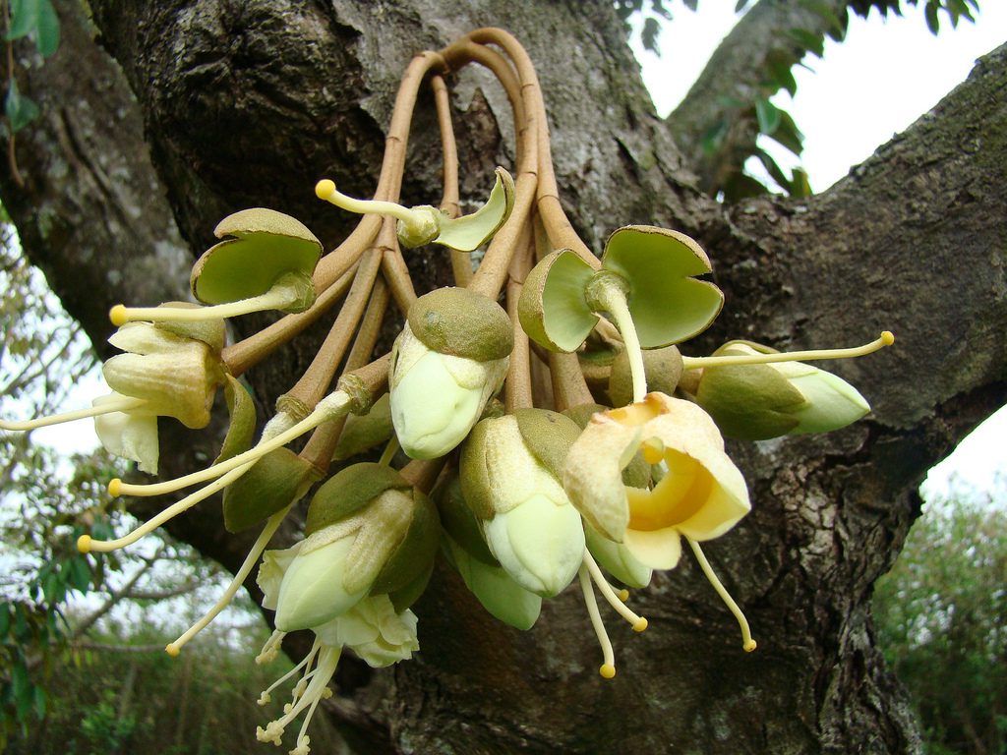
Thứ hai ngày 29 tháng 1 năm 2015
Tập đọc
Sầu riêng
Mai Văn Tạo
Trổ vào cuối năm; thơm ngát như hương cau, hương bưởi; đậu thành từng chùm, màu trắng ngà; cánh hoa nhỏ như vảy cá, hao hao giống cánh sen con, lác đác vài nhụy li ti giữa những cánh hoa.

Slide 11
Thứ hai ngày 29 tháng 1 năm 2015
Tập đọc
Sầu riêng
Mai Văn Tạo
1. Luyện đọc
2.Tìm hiểu bài
Đoạn 1: Tả hương vị của quả sầu riêng.
Tõ:
Mít chín, quyến rũ,
Vảy cá, nhụy
Đoạn 2: Tả hoa sầu riêng.
Từ ngữ :
- Mật ong già hạn
- Hoa đậu từng chùm
- Hao hao giống
- Mùa trái rộ
- Đam mê

Slide 12
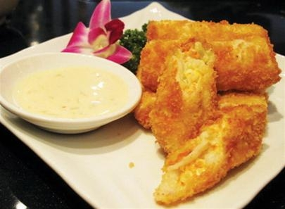
Thứ hai ngày 29 tháng 1 năm 2015
Tập đọc
Sầu riêng
Mai Văn Tạo
Chả giò sầu riêng
Chả giò sầu riêng

Slide 13
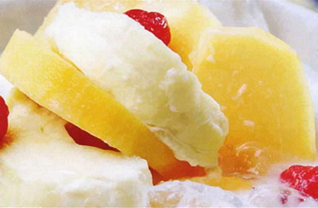
Thứ hai ngày 29 tháng 1 năm 2015
Tập đọc
Sầu riêng
Mai Văn Tạo
Kem sầu riêng

Slide 14
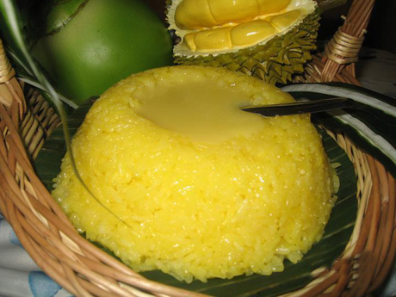
Thứ hai ngày 29 tháng 1 năm 2015
Tập đọc
Sầu riêng
Mai Văn Tạo
Xôi sầu riêng

Slide 15
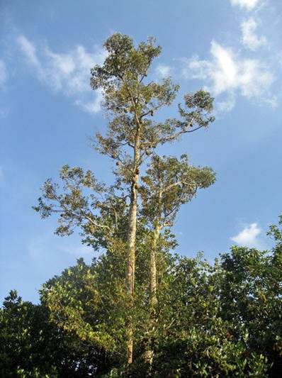
Thứ hai ngày 29 tháng 1 năm 2015
Tập đọc
Sầu riêng
Mai Văn Tạo
Thân khẳng khiu, cao vút; cành ngang thẳng đuột; lá nhỏ xanh vàng, hơi khép lại tưởng lá héo.

Slide 16
Thứ hai ngày 29 tháng 1 năm 2015
Tập đọc
Sầu riêng
Mai Văn Tạo
1. Luyện đọc
2.Tìm hiểu bài
Đoạn 1: Tả hương vị của quả sầu riêng.
Tõ:
Mít chín, quyến rũ,
Vảy cá, nhụy
Đoạn 2: Tả hoa sầu riêng.
Từ ngữ :
- Mật ong già hạn
Đoạn 3: Tả dáng cây sầu riêng
- Hoa đậu từng chùm
- Hao hao giống
- Mùa trái rộ
- Đam mê

Slide 17
Thứ hai ngày 29 tháng 1 năm 2015
Tập đọc
Sầu riêng
Mai Văn Tạo
1. Luyện đọc
2.Tìm hiểu bài
Đoạn 1: Tả hương vị của quả sầu riêng.
Tõ:
Mít chín, quyến rũ,
Vảy cá, nhụy
Đoạn 2: Tả hoa sầu riêng.
Từ ngữ :
- Mật ong già hạn
Đoạn 3: Tả dáng cây sầu riêng
- Hoa đậu từng chùm
Nội dung chính:
Tả cây sầu riêng có nhiều nét đặc sắc về hoa, quả và nét độc đáo về dáng cây.
- Hao hao giống
- Mùa trái rộ
- Đam mê

Slide 18
Thứ hai ngày 29 tháng 1 năm 2015
Tập đọc
Sầu riêng
Mai Văn Tạo
Luyện đọc diễn cảm

Slide 19
Thứ hai ngày 29 tháng 1 năm 2015
Tập đọc
Sầu riêng
Mai Văn Tạo
Sầu riêng là loại trái quý của miền Nam. Hương vị nó hết sức đặc biệt, mùi thơm đậm, bay rất xa, lâu tan trong không khí. Còn hàng chục mét mới tới nơi để sầu riêng, hương đã ngào ngạt xông vào cánh mũi. Sầu riêng thơm mùi thơm của mít chín quyện với hương bưởi, béo cái béo của trứng gà, ngọt cái vị của mật ong già hạn. Hương vị quyến rũ đến kì lạ.

Slide 20
CHÂN THÀNH CẢM ƠN
CÁC THẦY CÔ!

